Slide 1

Nhóm Phát Âm Chuẩn
Kool Accent

Slide 2
Nhóm Phát Âm Chuẩn
Kool Accent
I . Kiến thức căn bản về âm vị (phonetics)
II. Cấu trúc của một bài về phát âm của Kool Accent
III. Phụ âm đầu tiên [t]

Slide 3
I. Kiến thức căn bản về âm vị (phonetics)

Slide 4
- LV 1: Phát âm (pronunciation)
- LV 2: Nhấn âm từ và câu (stress word and sentence)
- LV 3: Ngữ điệu (intonation)
- LV 4: Nhịp điệu (ryhthm)
- LV 5: Giọng (accent)
CẤP ĐỘ LUYỆN NGỮ ÂM

Slide 5
Cấp độ 1: Phát âm
- Phụ âm (consonant)
- Nguyên âm (vowel)
- Nối âm (liaison)

Slide 6
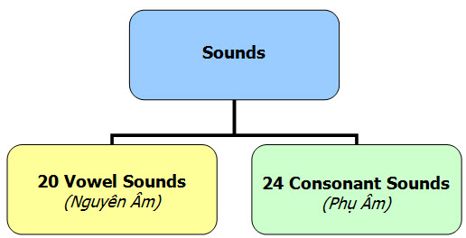
Cấp độ 1: Phát âm

Slide 7
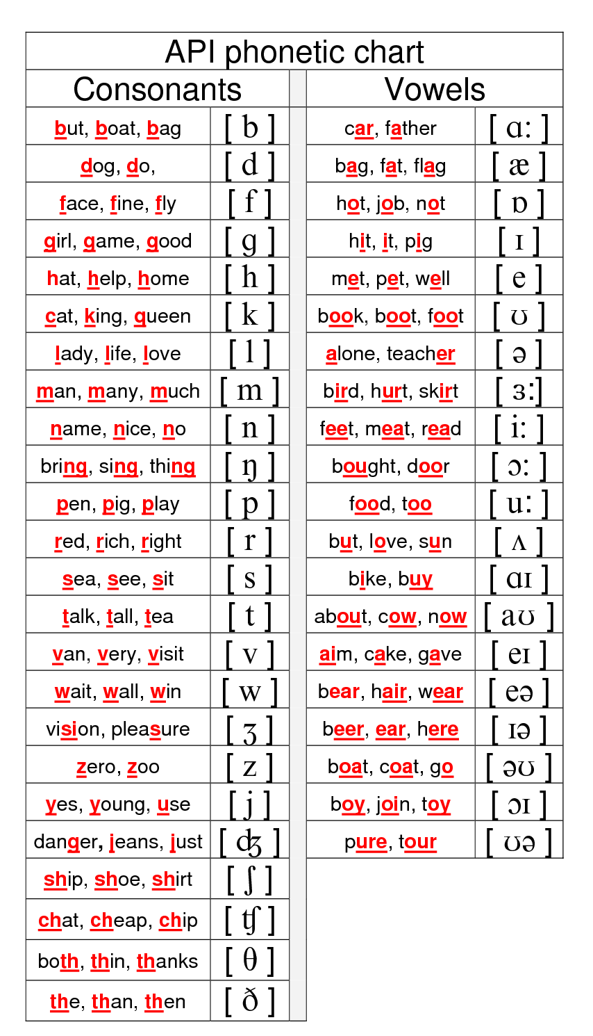
Cấp độ 1:
Phát âm
CÁCH NHỚ:
- A, E, I, O, U đều là nguyên âm.
- Còn lại tất cả đều là phụ âm.

Slide 8
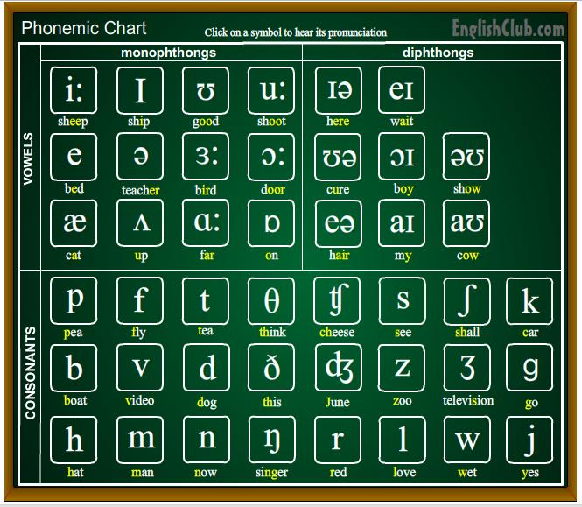

Slide 9
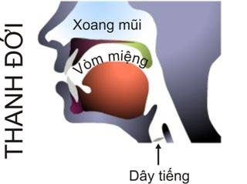
Cấp độ 1: Phát âm
- Âm hữu thanh (voiced)
- Âm vô thanh (voiceless)

Slide 10
Cấp độ 1: Phát âm
- Âm hữu thanh (voiced): là âm được phát ra có sự rung động của dây thanh.

Slide 11
Cấp độ 1: Phát âm
- Âm vô thanh (voiceless): là âm được phát ra không có sự rung động của dây thanh.

Slide 12

Cấp độ 1: Phát âm
Cách phát hiện âm hữu thanh và vô thanh:
- Đặt 2 ngón tay lên cổ họng.
- Phát ra âm mà mình muốn.
- Nếu cổ họng run lên: đó là âm hữu thanh.
- Nếu cổ họng không run: đó là âm vô thanh.

Slide 13

Cấp độ 1: Phát âm
Kiểm tra các âm sau hữu thanh hay vô thanh ?

Slide 14
Cấp độ 1: Phát âm
KẾT LUẬN:
- Tất cả các nguyên âm: A, E, I, O, U đều là âm hữu thanh.
- Phụ âm chia 2 nhóm:
+ Hữu thanh: B, D, G, J, M, N, R, V, Z
+ Vô thanh: F, H, K, L, P, Q, S, T, W

Slide 15
II. Cấu Trúc Bài Học
Kool Accent

Slide 16
Cấu trúc bài học
Trường phái: giọng Mỹ
Mỗi tuần 2 buổi. Tối thứ 4 và sáng thứ 7.
Mỗi buổi 1 giờ 30 phút, mỗi buổi học 1 âm.
- 15 phút đầu, ôn bài cũ
- 30 phút đầu: Cách đọc âm.
- 45 phút tiếp: Thực hành và chỉnh sửa cho học viên.

Slide 17
Phụ Âm [t]

Slide 18
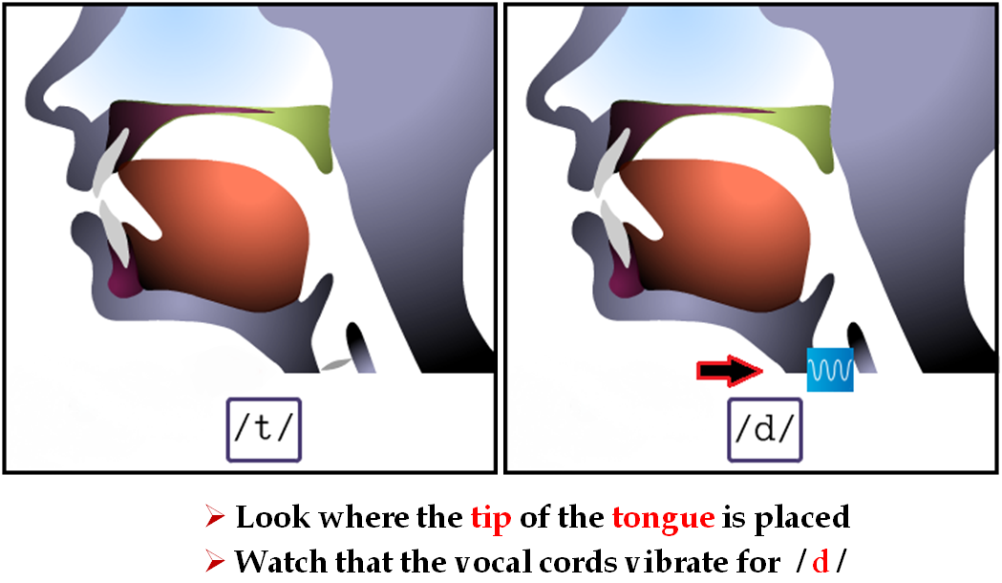
CÁCH ĐỌC [t]

Slide 19
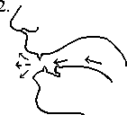
Cách Đọc Phụ Âm [t]
Âm [t] là một trong 3 âm bật hơi quan trọng trong tiếng Anh
bao gồm: [t], [k], [p].
Âm bật hơi là âm vô thanh được phát ra từ sức bật ở miệng, tạo ra luồn hơi mạnh đi ra ngoài.
Cách phát hiện âm bật hơi: dùng tờ khăn giấy phía trước miệng, khi phát âm thì ta sẽ thấy luồng hơi bay ra từ miệng làm bay tờ khăn giấy.

Slide 20
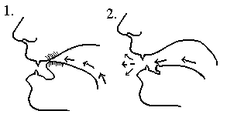
Cách Đọc Phụ Âm [t]
Bước 1: đặt đầu lưỡi lên vòm miệng trên (không chạm răng hàm trên)
- Bước 2: vận hơi gió từ miệng và trượt lưỡi về phía trước, phát ra âm như: tea hoặc [tia] (trong tiếng Việt)

Slide 21
Cách Đọc Phụ Âm [t]
TEACHER
MONSTER
LET
Âm [t] ở đầu từ sẽ được phát âm mạnh hơn âm [t] ở giữa và cuối từ

Slide 22
Cách Đọc Phụ Âm [t]
TEACHER
MONSTER
Trong giọng Mỹ:
- Phụ âm T ở đầu và cuối từ luôn phát âm là [t]
- Phụ âm T ở giữa có xu hướng phát âm là [d] trong một số trường hợp (bài sau sẽ học)
LET

Slide 23

Cách Đọc Phụ Âm [t]
XEM VIDEO
NGUỒN: http://www.youtube.com/watch?v=AzZswz8na5c

Slide 24
THỰC HÀNH âm [t]

Slide 25
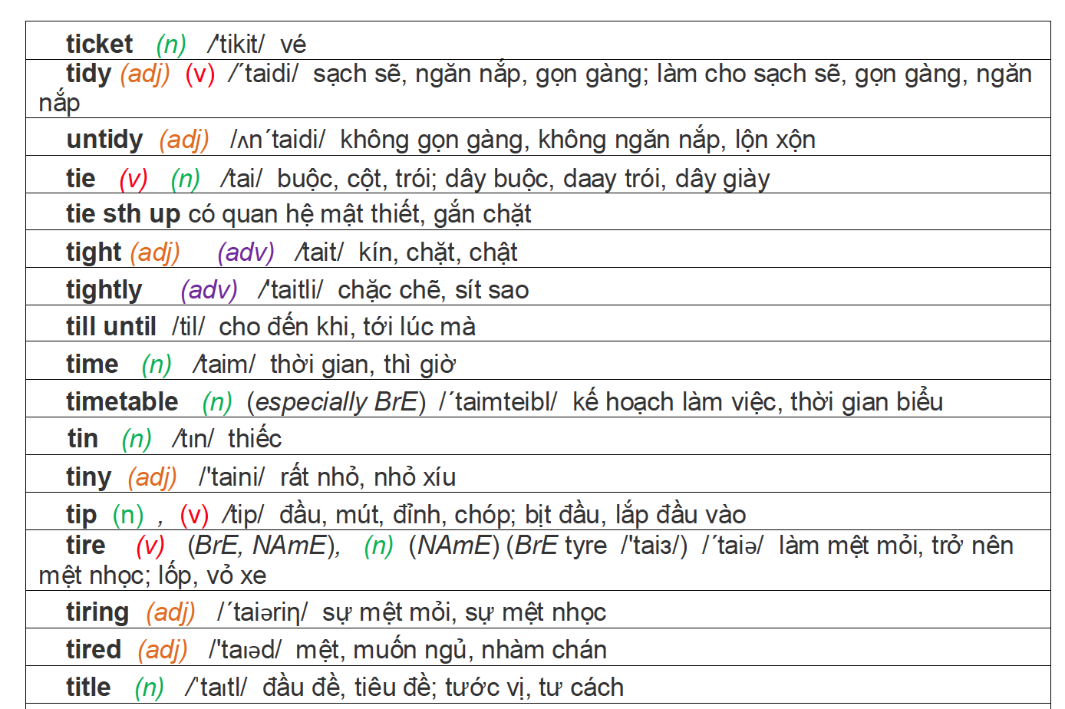
THỰC HÀNH PHÁT ÂM

Slide 28
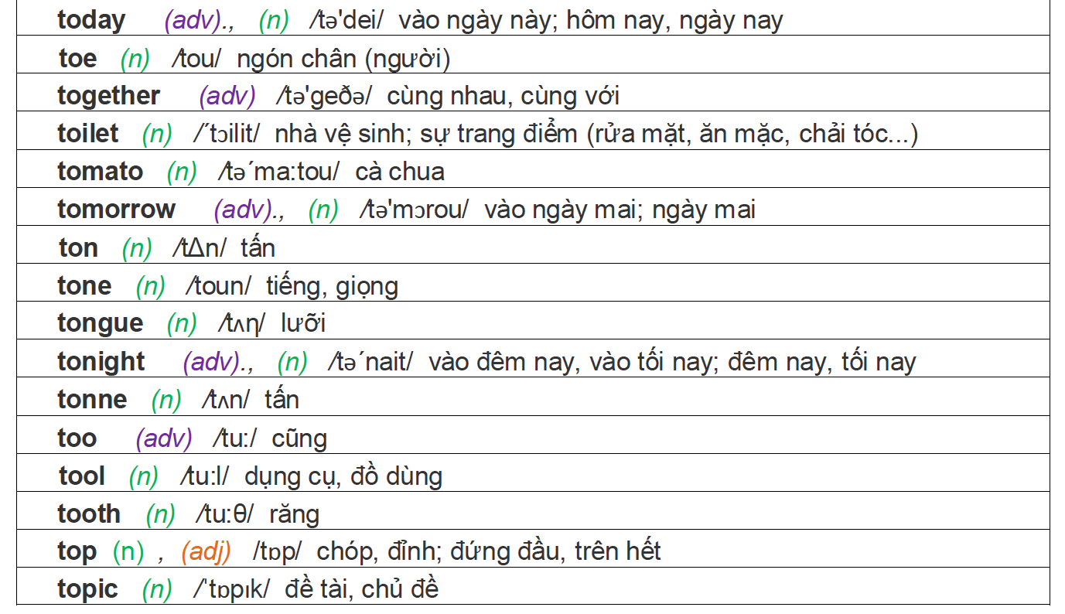
THỰC HÀNH PHÁT ÂM

Slide 31

- TRY, TRAIN, TRAFFIC, TRIP , TRASH, TRAP, TROLL, TRANSLATION, CONTROL, CENTRE, METRO, TREASURE, TRUST, EXTREME …
- DREAM, DRUG, DRIVE, DRAW, DRESS, DRAG, DROP, DRINK, DRAMA, DRY, DRAFT, DRAGON …
- STREET, STREAM, STRAIGHT, STRONG, STRENGTH, STRUGGLE…

Slide 32


